Slide 1
Créer un ordre de mission REMBOURSEMENTS CONCOURS ADMINISTRATIFS OU ENSEIGNANTS
Après le concours: se connecter à CHORUS-DT (ARENA) SEUL LE TRANSPORT EST PRIS EN CHARGE

Slide 2
Pour créer un ordre de mission
Sélectionner « ordre de mission » dans la page d’accueil

Slide 3
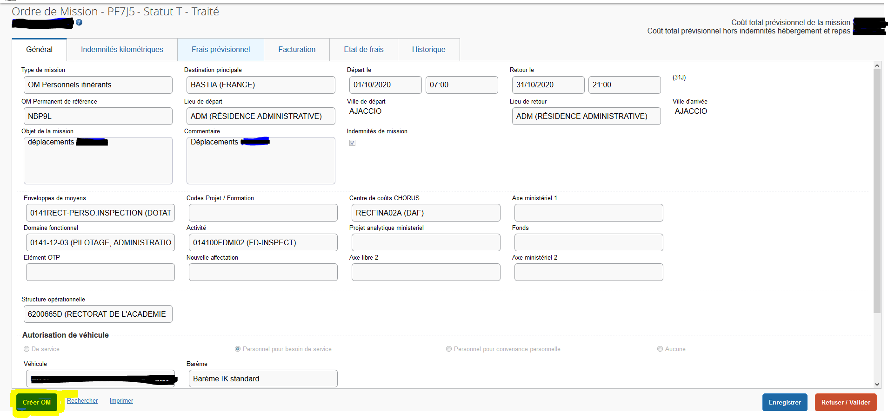
Cliquer sur « créer OM»

Slide 4
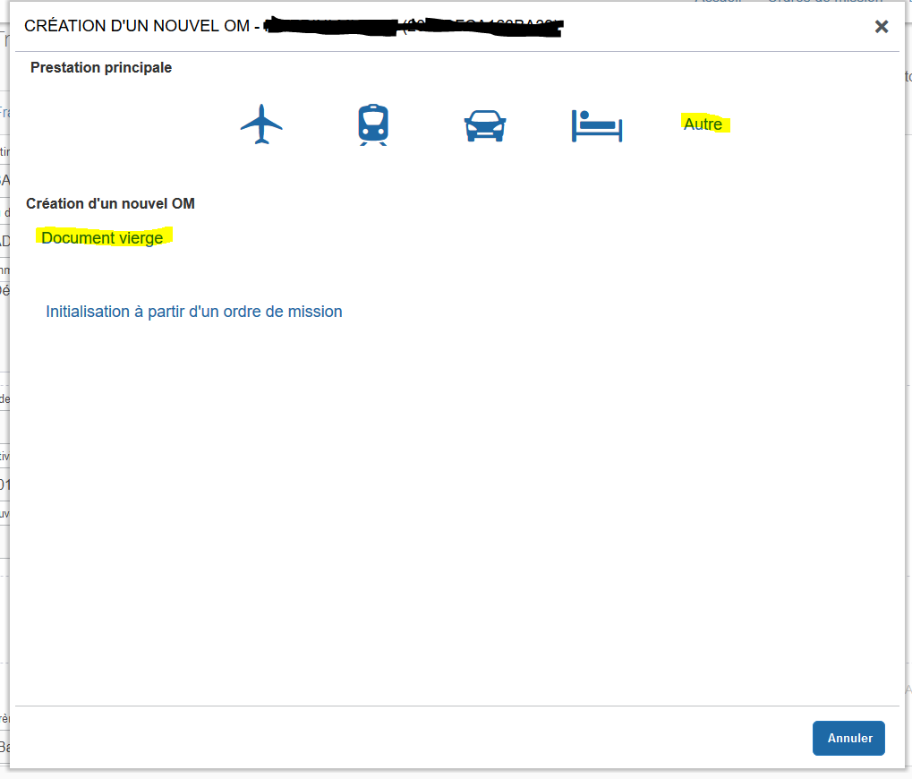
Cliquer sur « AUTRE » puis « Document vierge »

Slide 5
Dans l’onglet type de mission:
sélectionner « OM régularisation classique »
Renseigner toutes les zones avec un sens interdit
Les enveloppes de Moyens :
Cliquer sur la loupe pour trouver la bonne imputation.
Pour les déplacements qui concernent les concours non enseignant (administratifs):0214concadm-R2A.Dans l’onglet domaine fonctionnel mettre 0214-06-04 puis enregistrer : l’Activité se génère automatiquement. Dans Centre de coût: RECEXA102A
Pour les concours enseignants: 0214CONCENS-R2A. Dans l’onglet domaine fonctionnel mettre 0214-06-03 puis enregistrer.
Centre de coût: RECEXA102A

Slide 6
Renseigner l’autorisation du véhicule comme indiqué ci-dessous
Une fois tous les champs renseignés, cliquer sur « enregistrer »

Slide 7
Pour les déplacements dans l’académie:
Aller dans l’onglet Indemnités kilométriques.
« Créer »
Renseigner le tableau puis enregistrer, Pour connaître le nombre de kms cliquer sur « lien vers un distancier », Une fois le déplacement saisi, cliquer sur « enregistrer »

Slide 8
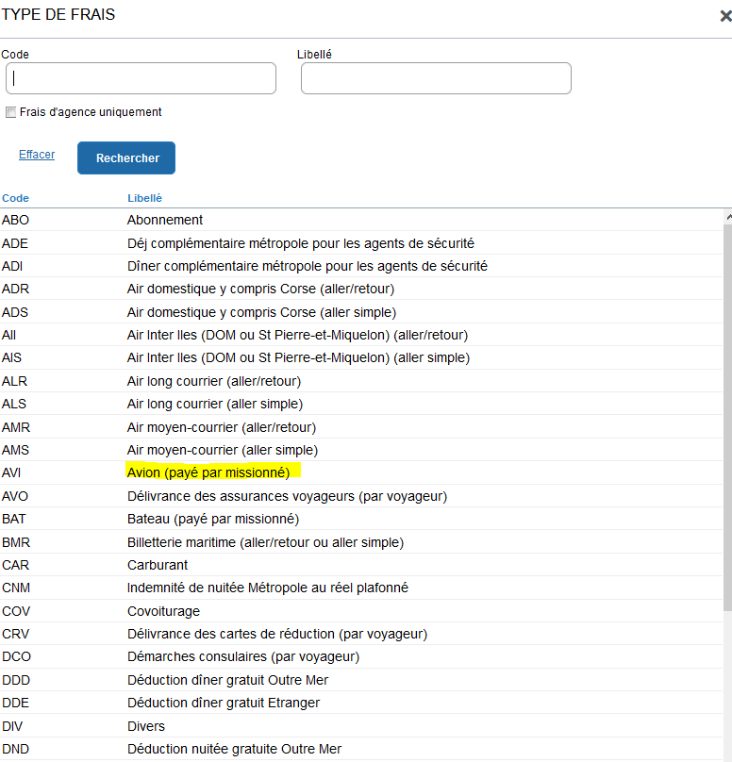
Pour les concours hors académie (paris, Lyon…)
Aller dans l’onglet « frais prévisionnel »: Créer
Une fenêtre type de frais s’ouvre: sélectionner le frais correspondant ex: Avion payé par missionné

Slide 9
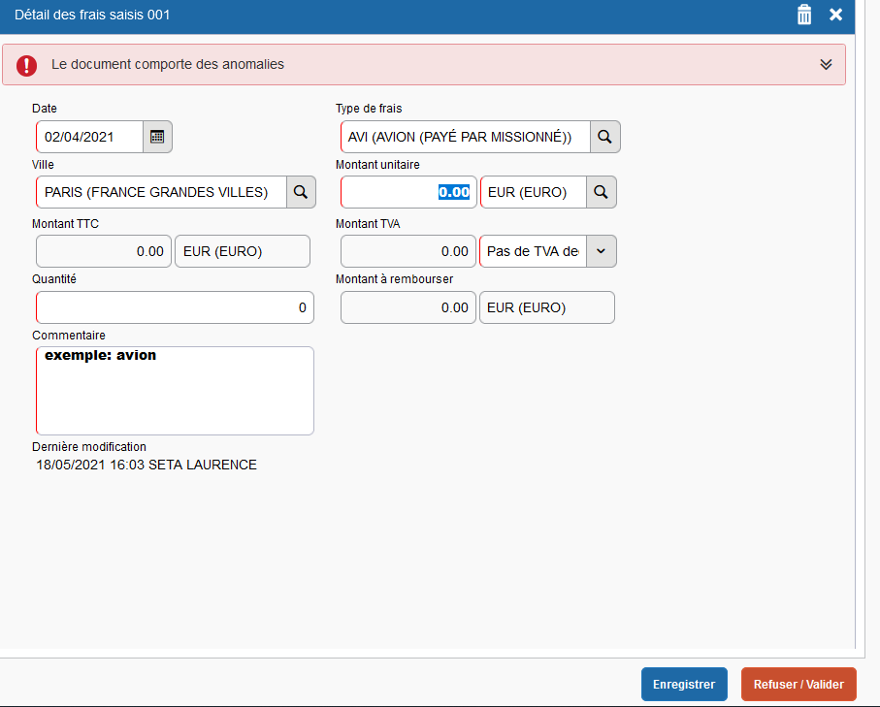
La fenêtre suivante s’ouvre: renseigner le montant unitaire (prix du billet), la quantité : 1
Et le commentaire (par exemple, avion).
Fermer la fenêtre.

Slide 10
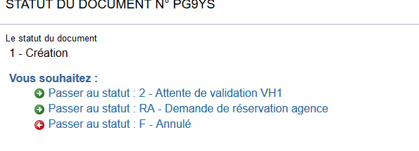
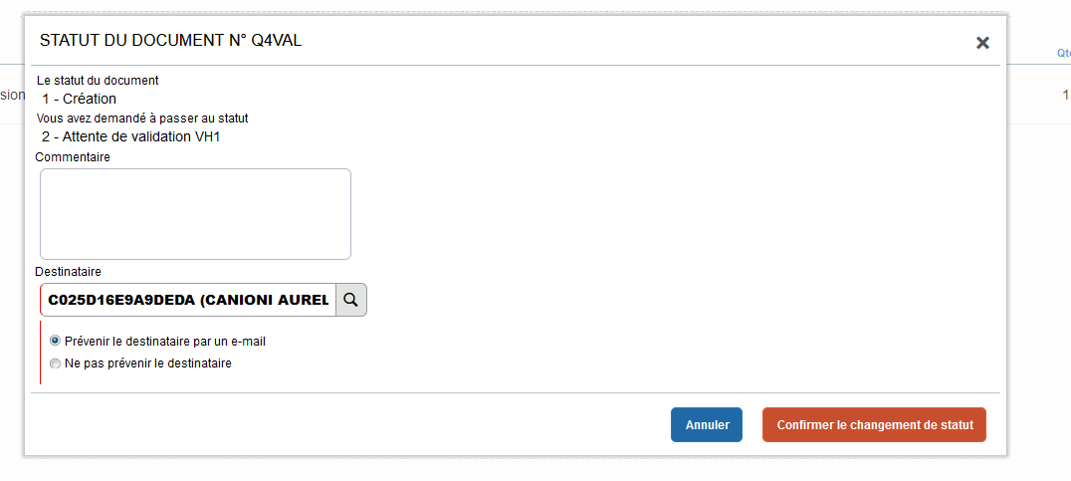
Cliquer sur Refuser/Valider
Puis sur passer au statut: 2 –Attente de validation VH1
Renseigner le VH1 (CANIONI Aurélia)dans la case destinataire puis confirmer le changement de statut

Slide 11
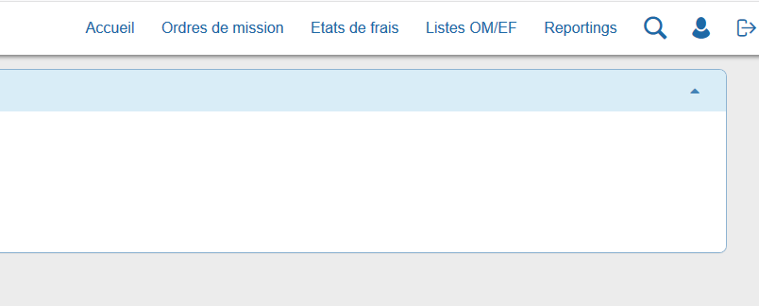
Une fois l’ordre de mission validé, un mail automatique est envoyé sur l’adresse académique de l’agent.
Se connecter à CHORUS-DT afin de créer l’Etat de Frais.
Cliquer sur Etats de Frais puis créer EF

Slide 12
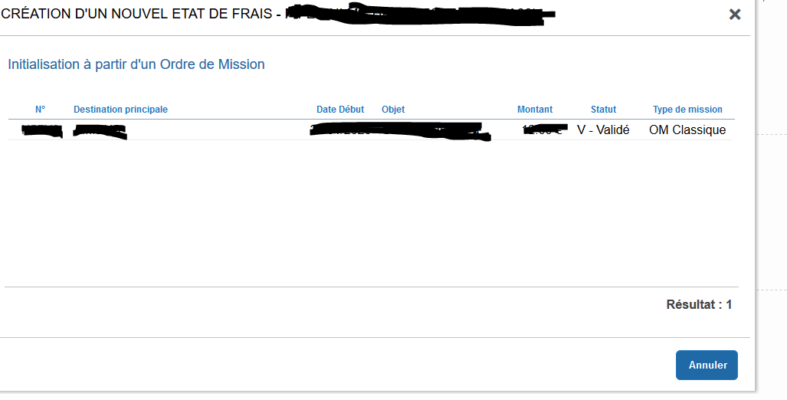
Sélectionner l’OM validé,
Vérifier les données saisies Puis renvoyer l’ EF à la validation VH1 (CANIONI Aurélia) comme pour l’OM.
Envoyer les justificatifs:
-Convocation
-Relevé de notes ou attestation de présence
-cartes d’embarquement
-Billet d’avion, de train…avec montant
à la division des affaires financières: laurence.seta@ac-corse.fr ou par courrier.
L’Etat de frais sera validé une fois les justificatifs reçus.

